Slide 1
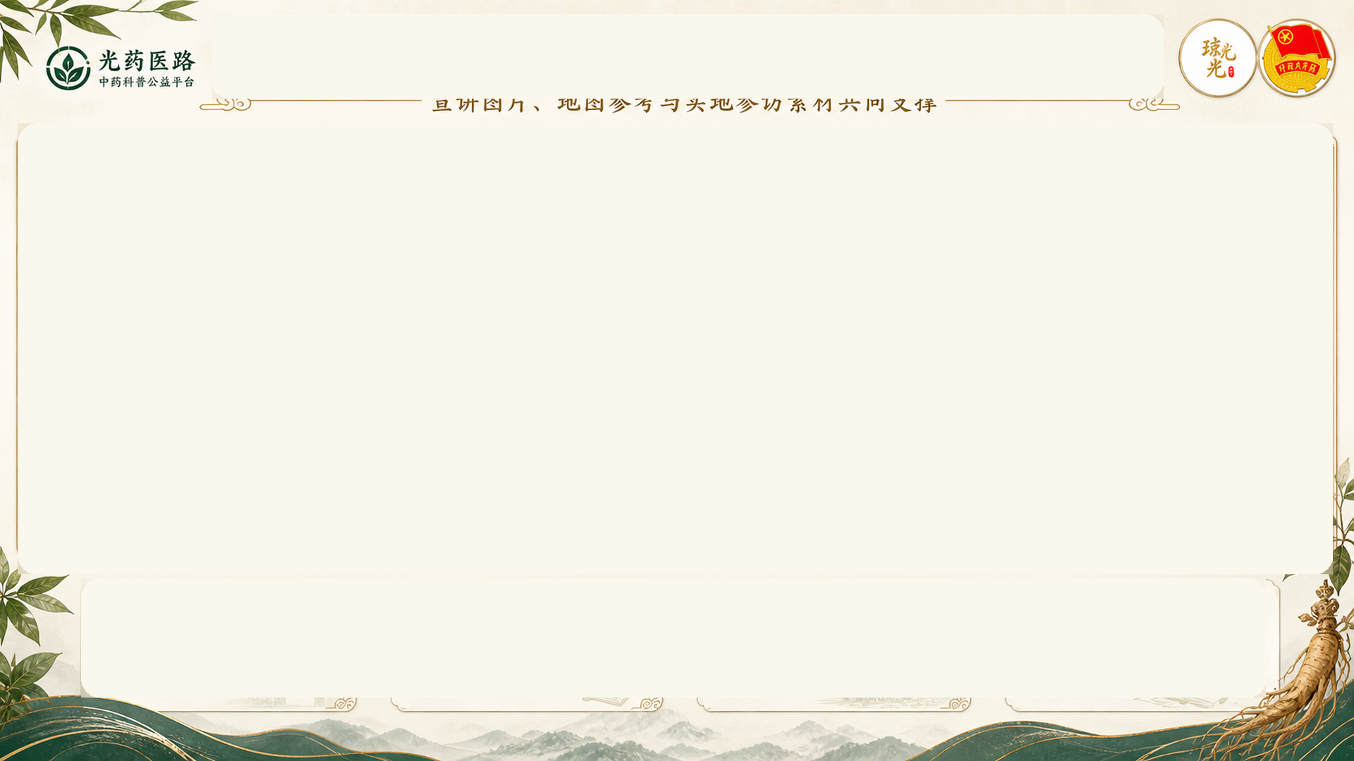
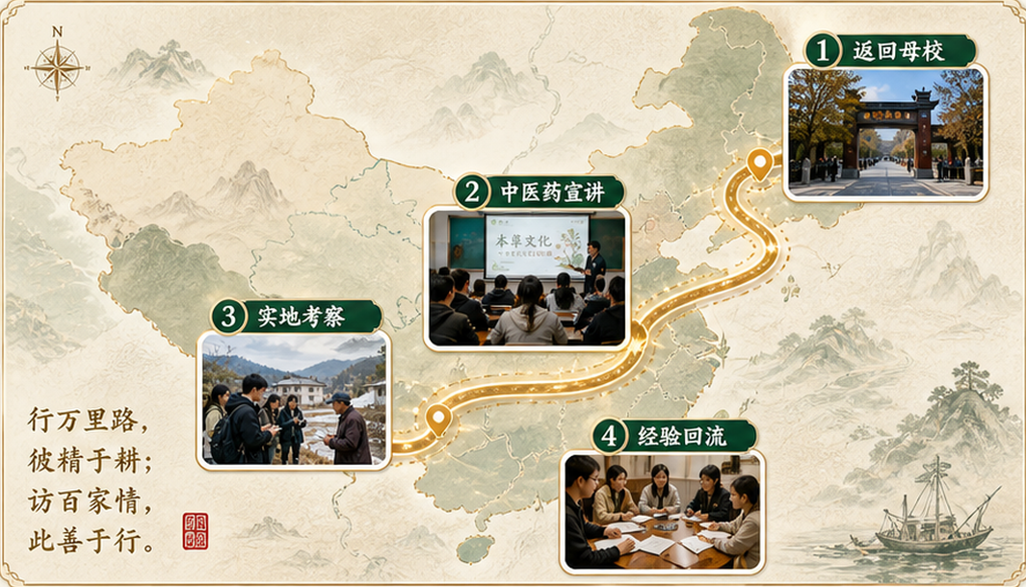
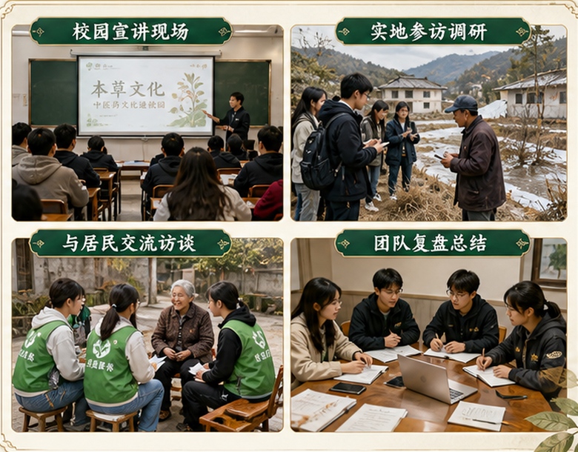
青暖冬日：从母校宣讲到实地考察的实践路线
宣讲图片、地图参考与实地参访素材共同支撑
校
1 返回母校
讲
2 中医药宣讲
察
3 实地考察
流
4 经验回流
• 面向青年讲清本草文化
• 用校园语言连接传统文化
• 观察真实场景中的健康需求
• 以实践反馈优化后续科普

